Slide 1
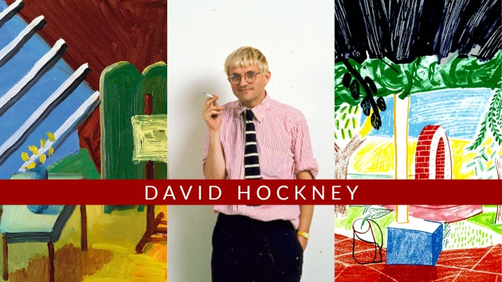
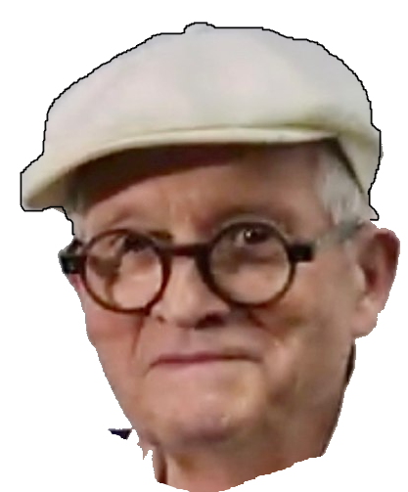
Paesaggi collinari con…

Slide 2
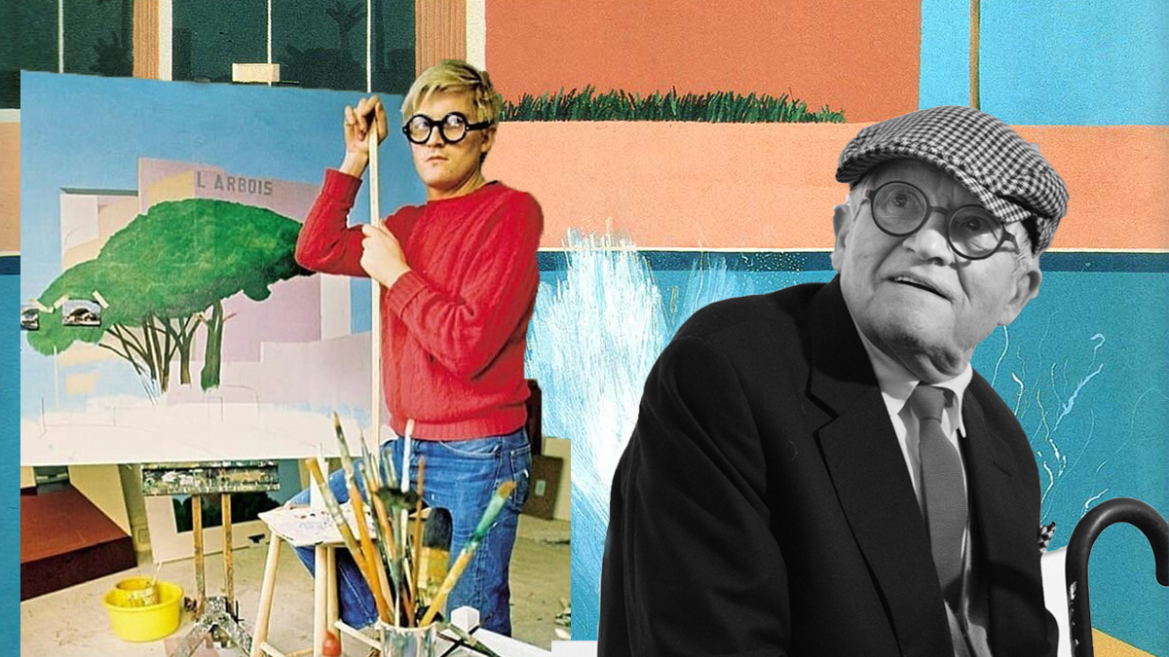
David Hokney è un pittore, fotografo, incisore, illustratore e scenografo.
È nato in Inghilterra nel 1937; da molti anni vive in America, in California.

Slide 3
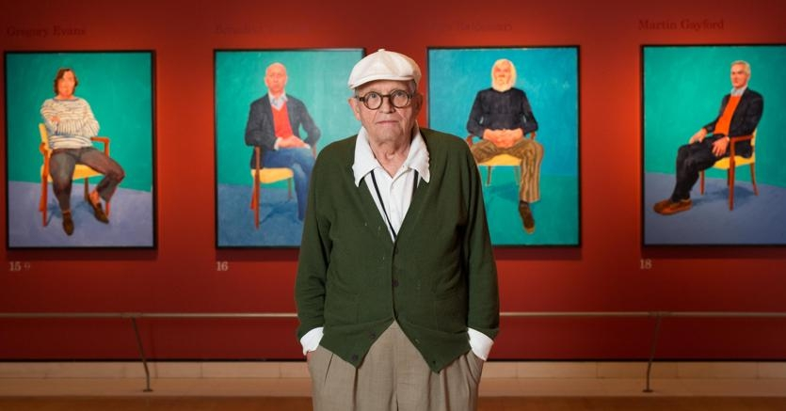
È noto soprattutto per le opere che ritraggono appartamenti e piscine di Los Angeles e per i numerosi ritratti, spesso di amici e familiari.

Slide 4
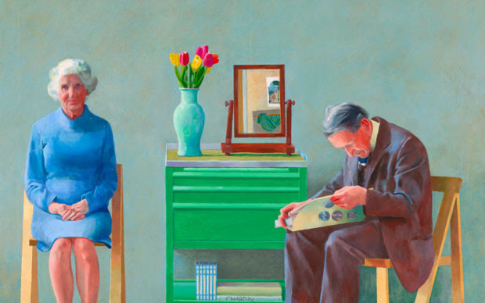
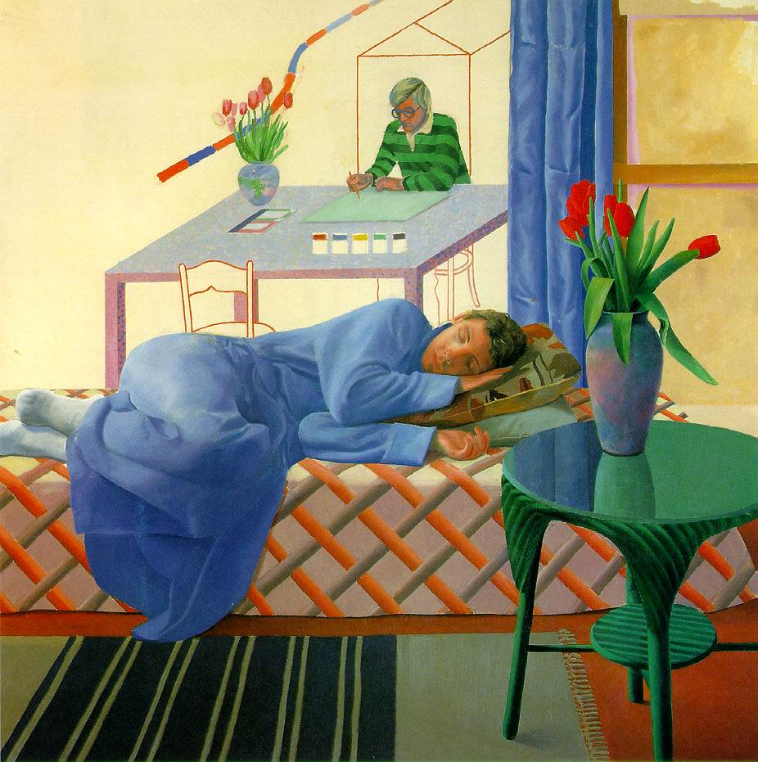
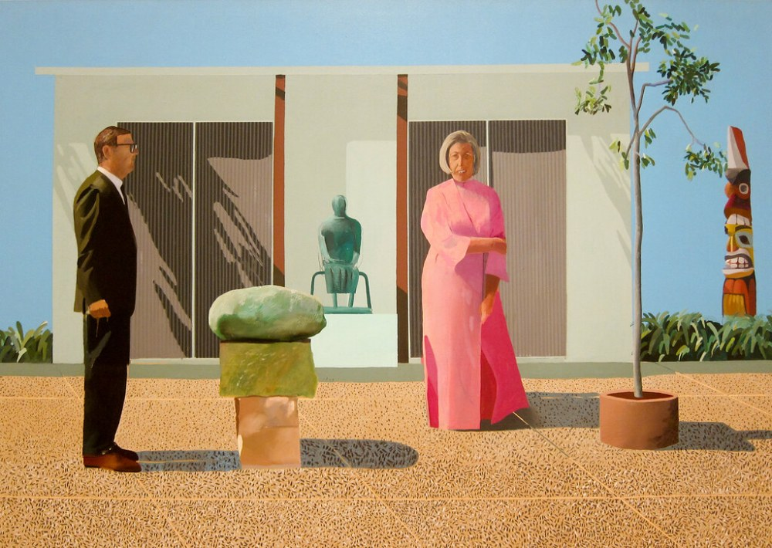

Slide 5
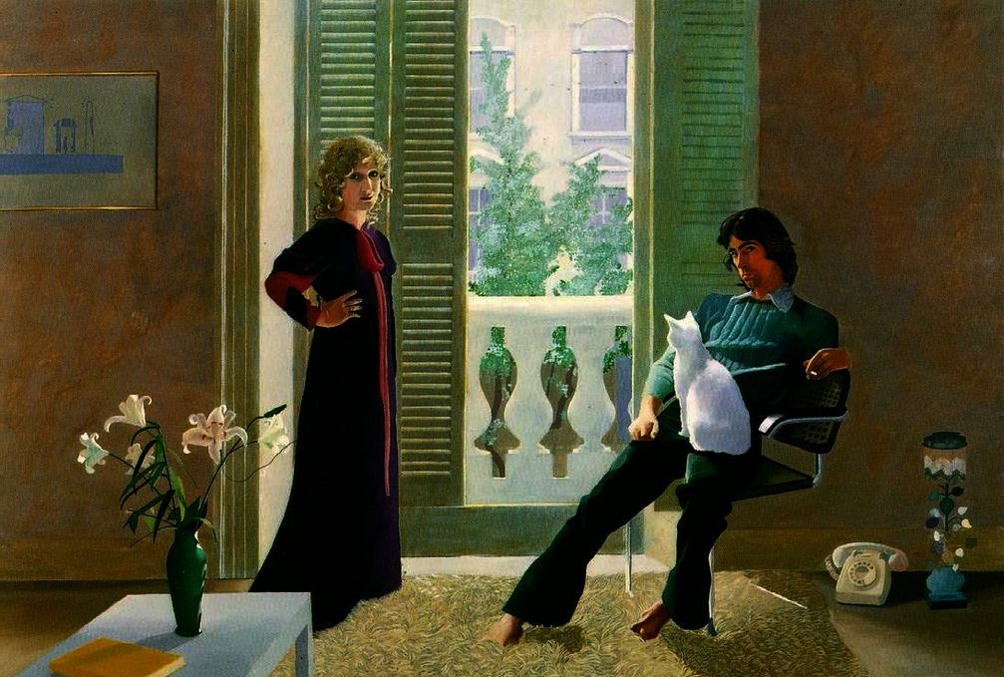
Lo scopo di Hockney in dipinti come questo, in cui sono ritratti i signori Clark e il gatto Percy, è far sì che l’immobilità del dipinto porti lo spettatore a fantasticare sulla vita delle persone ritratte, immaginandone i dettagli.

Slide 6
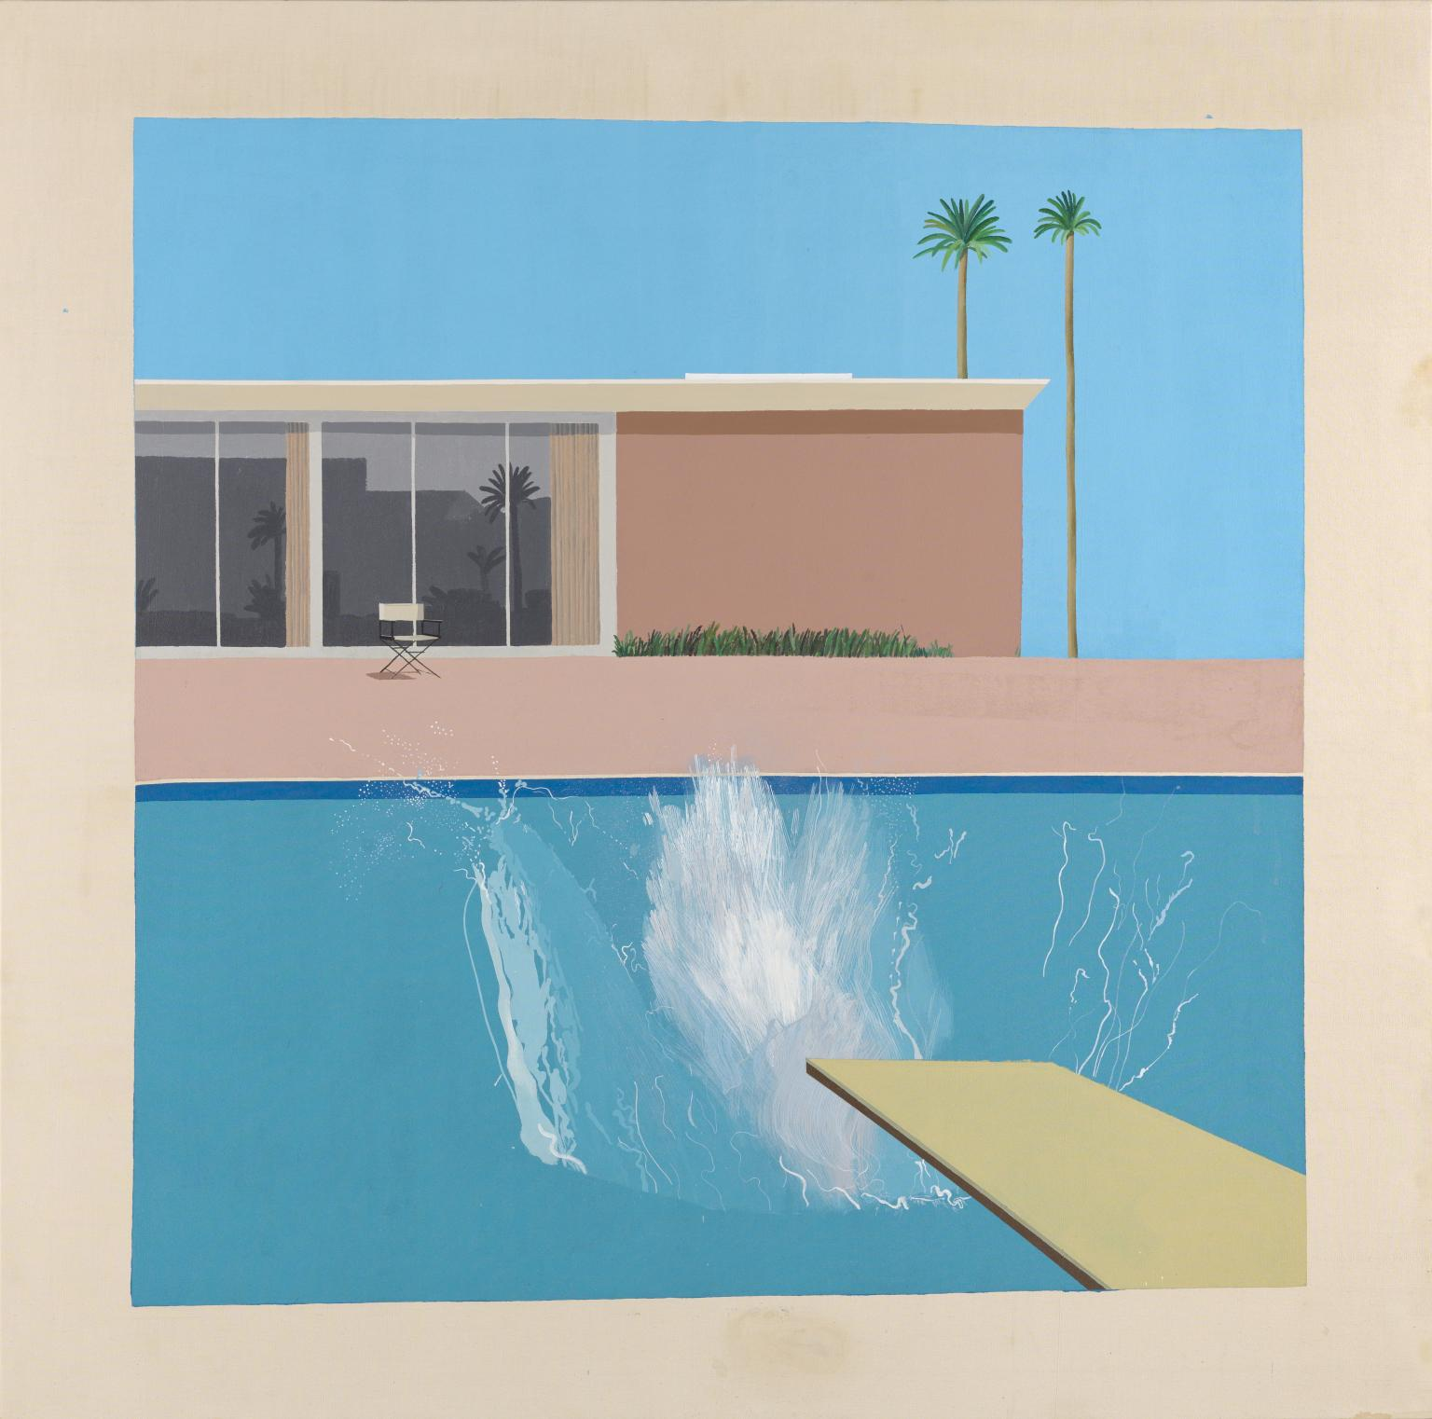
Il grande tuffo, uno dei primi dipinti californiani, evoca ricchezza, prestigio e bagni di sole, accennando appena alla presenza umana con l’acqua che sprizza dalla piscina.

Slide 7
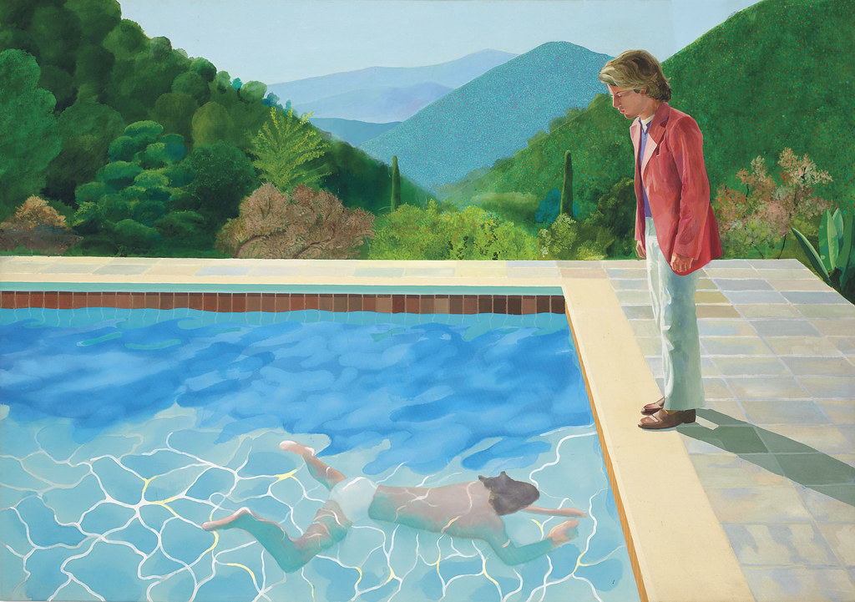
Questo dipinto di David Hockney del 1972 dal titolo Ritratto di un artista (piscina con due figure) è stato venduto nel 2018 per 90 milioni di dollari. All’epoca si trattava della cifra più alta raggiunta all’asta per un’opera di un artista vivente.

Slide 8
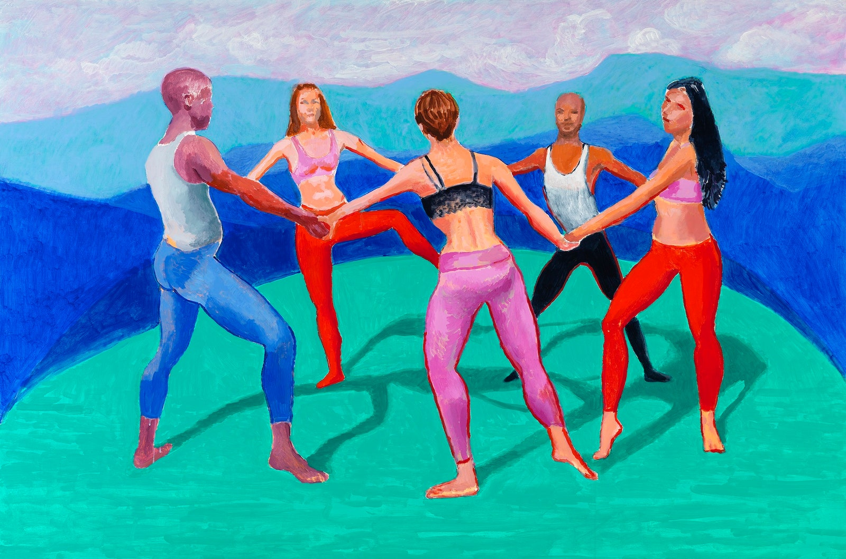
La pittura di David Hockney può essere considerata appartenente alla corrente artistica della Pop Art. Tuttavia il suo stile è unico e originalissimo.

Slide 9
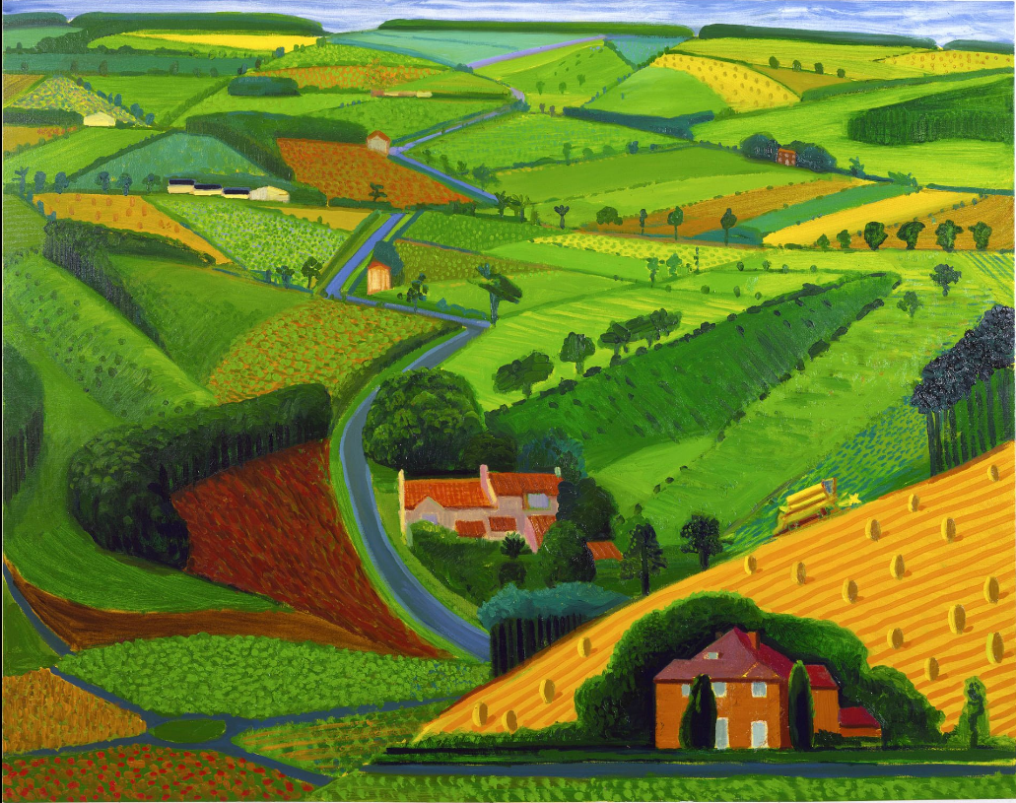
Oggi noi ci dedicheremo in particolare all’osservazione dei suoi paesaggi che raffigurano colline colorate e armoniose.
La strada attraverso le colline.

Slide 10
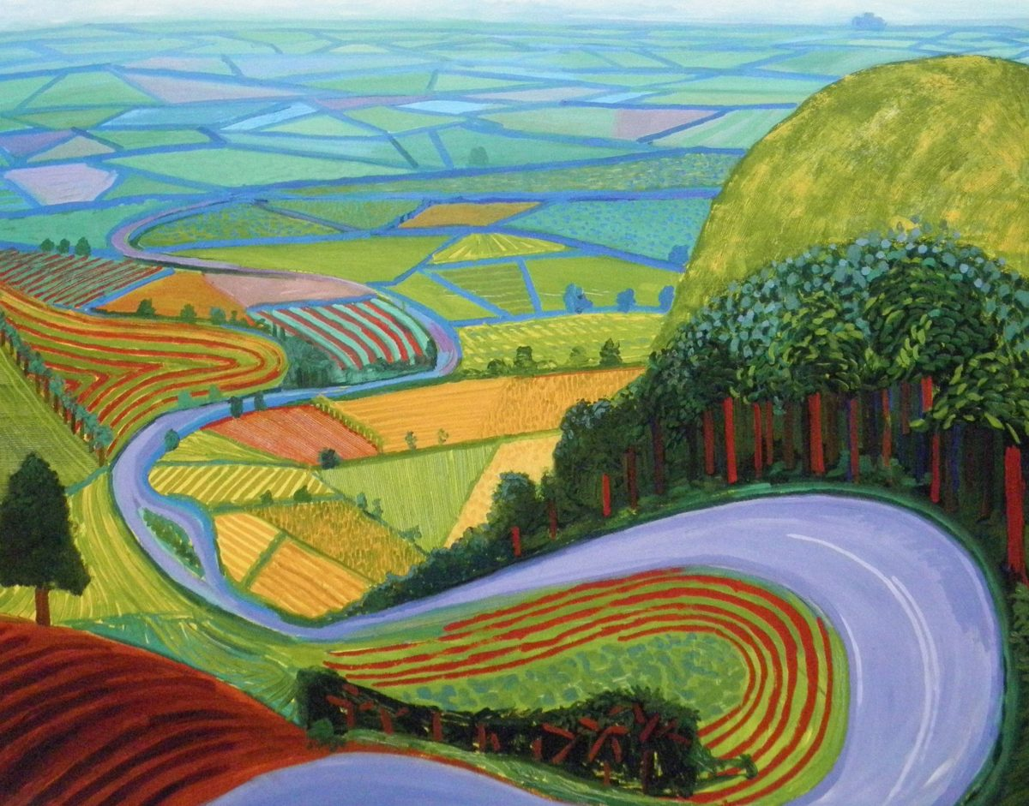
Nei suoi paesaggi non manca mai una strada.
È la strada che riesce a creare il movimento dei dolci pendii collinari!

Slide 11
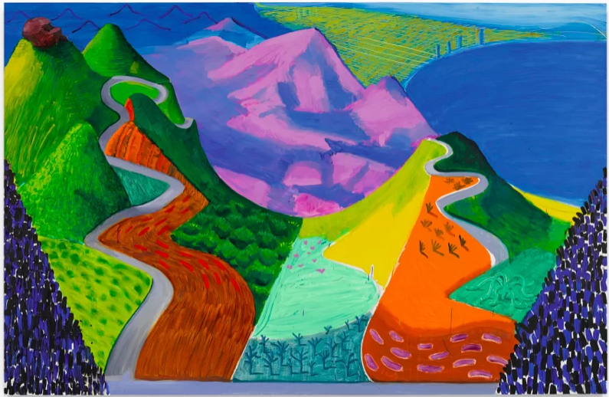

Slide 12
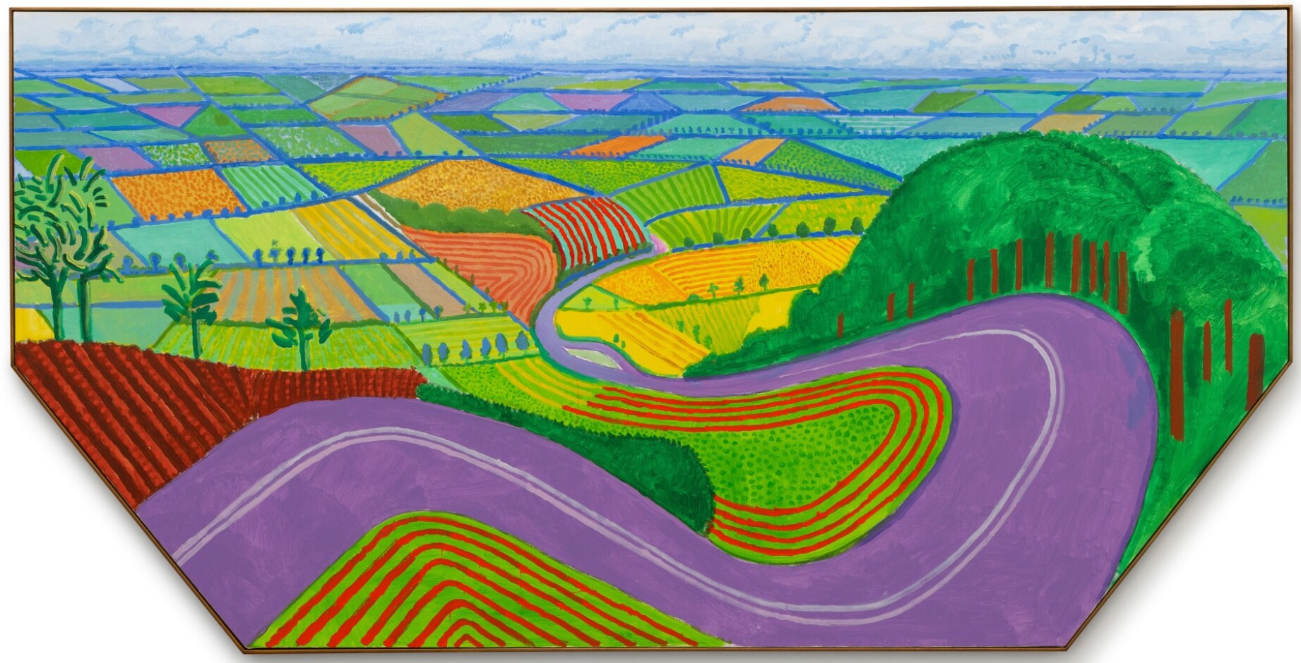
Anche la forma della tela è una scelta artistica originale ed emozionante. Questo dipinto sembra fatto per essere abbracciato.

Slide 13
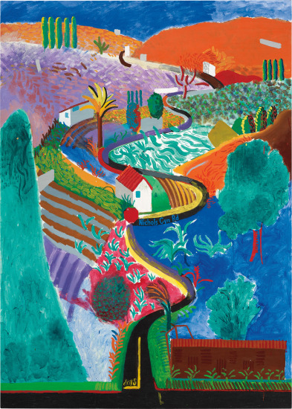
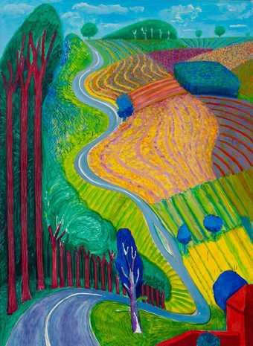

Slide 14
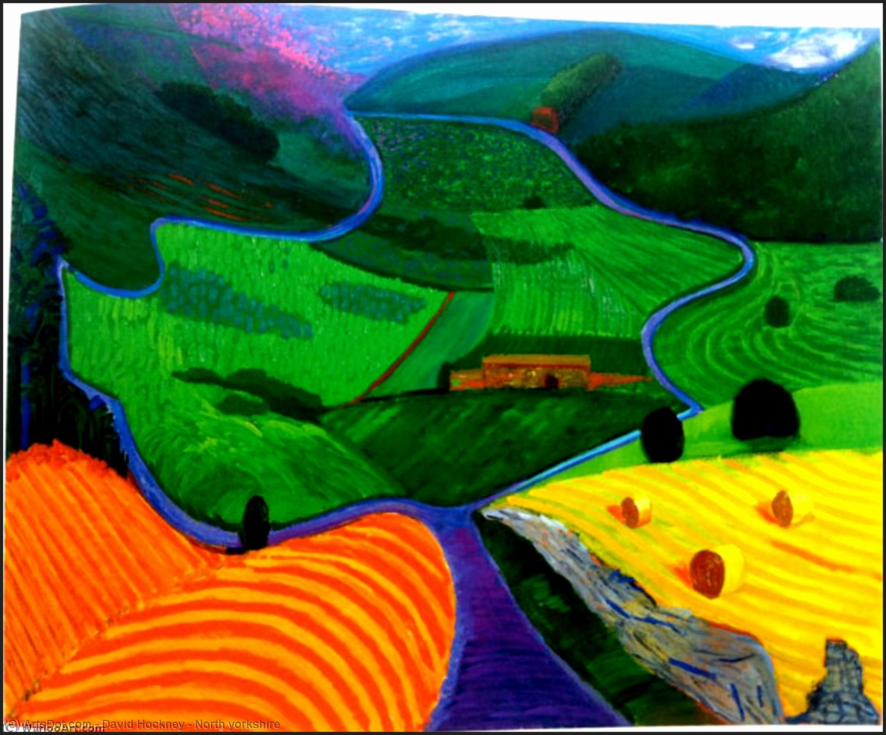

Slide 15
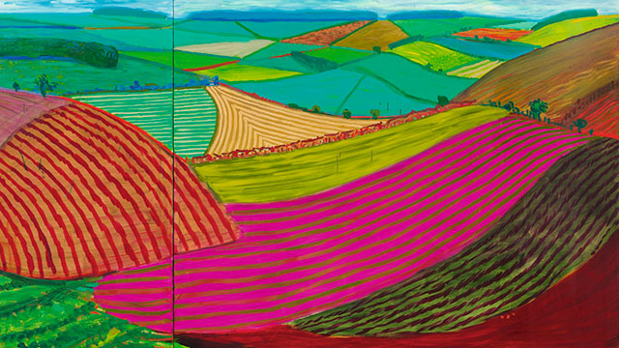

Slide 16
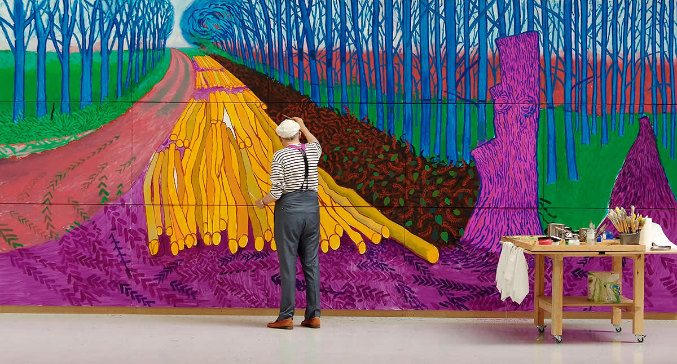
Qui puoi vedere David Hockney al lavoro. Questo però non è un paesaggio di collina, ma di…?

Slide 17
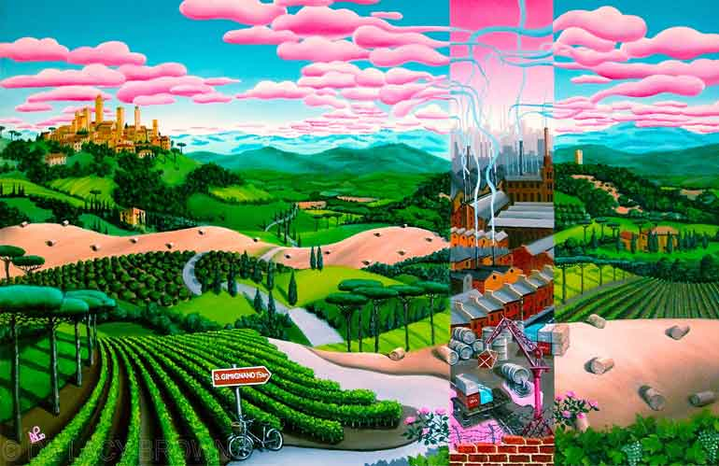
Questo dipinto, ispirato da quelli di Hockney, vuole lanciare un messaggio e fare riflettere.
Hai capito quale messaggio cerca di trasmettere?

Slide 18
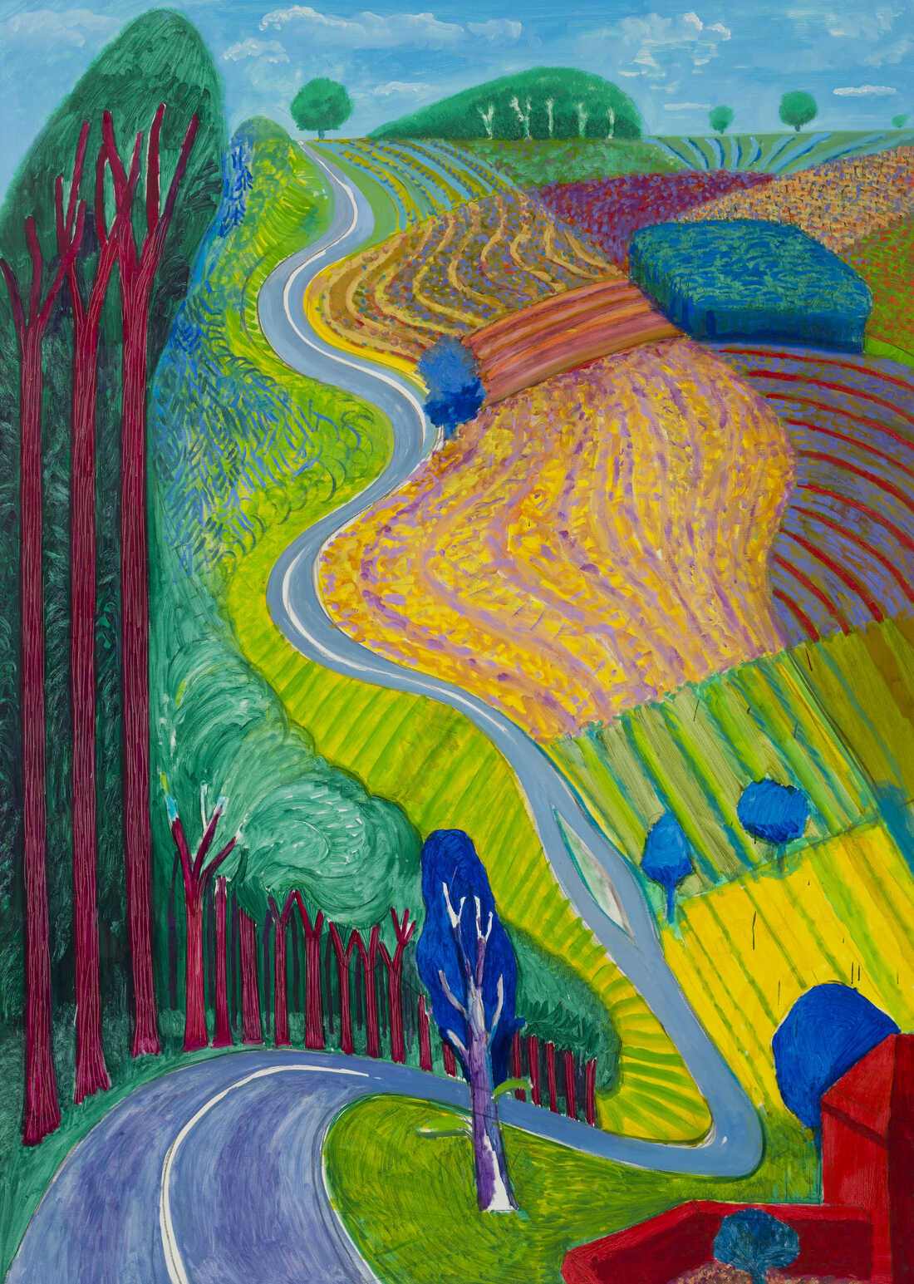
E ora tocca a te!
Lasciati ispirare dai paesaggi collinari di Hockney e disegna sul foglio A4 ruvido un tuo paesaggio di collina.
Il tratto di matita deve essere leggero; le curve morbide.
Il colore deve essere pieno, vivace, alternato.
BUON LAVORO!

